Slide 1
Sdílení elektřiny v energetických společenství a aktivní zákazník v aktuální legislativě
CHYTRÁ ŘEŠENÍ JAKO CESTA
OBCE Z ENERGETICKÉ KRIZE
SVITAVY 19.11.2024

Slide 2
Obsah Prezentace
Shrnutí Lex OZE II - Základní modely sdílení elektřiny
Praktické postupy z Lex OZE II:
Registrace u EDC
Registrace u ERÚ
Způsoby alokace sdílené elektřiny
Přístup k datům z EDC
Jak vypadá sdílení v praxi
Fakturace sdílení
Reálná faktura – ČOV

Slide 3
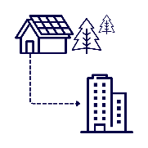
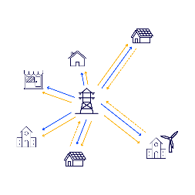
Základní modely sdílení elektřiny
Sdílení tzv. aktivního zákazníka:
Sdílet může výrobce
Mezi více předávacími místy téhož subjektu (např. chata a byt) i do předávacích míst jiných subjektů (rodina, příspěvková organizace obce, místní podnik) – omezení na max 11 EAN
Není nutné zakládat energetické společenství
napříč celou ČR, bezúplatně i za úplatu
Sdílení v energetickém společenství:
Sdílet lze pouze elektřinu, kterou vyrobilo energetické společenství nebo jeho člen
Mezi více předávacími místy různých subjektů (minimálně 3 členi)
Nutnost založit energetické společenství (např. ve formě spolku)
do 1. 7. 2026 omezeno na území 3 souvislých ORP (příp. HLMP) a maximálně 1 000 EAN
Na rozdíl od aktivního zákazníka celá řada zákonných povinností; velmi detailní právní úprava

Slide 4
Registrace sdílení u EDC
Registrace do EDC je podmínkou pro sdílení el. energie
Před zahájením registrace nutné uzavřít smlouvu o přístupu do EDC
Celkem tři navazující registrace:
Žádost o registraci výrobce - registrace EANd
Žádost o vytvoření skupiny sdílení
Podává tzv. správce skupiny sdílení na základě plné moci všech registrovaných
Žádost obsahuje:
EANy všech výrobců, kteří mají být přiřazeni do skupiny sdílení
Zvolený typ skupiny sdílení (aktivní zákazník, energetické společenství, bytový dům)
Informaci, zda požadují iterační způsob výpočtu sdílené elektřiny (výhodné, ale pozor, jen pro skupiny do 50 EAN)
Žádost o přiřazení odběratelů do skupiny sdílení
Podává tzv. správce skupiny sdílení na základě plné moci všech registrovaných
Žádost obsahuje:
EANo všech odběratelů, kteří mají být přiřazeni do skupiny sdílení
Registrační číslo skupiny sdílení
Alokační klíč jako pevné procento alokace sdílené elektřiny do každého OM
Určení priority výroben (max. 1 - 5), z nichž má být sdíleno do jednotlivých OM
Při přiřazení EANo EDC odesílá žádost o průběhové měření
Teprve po potvrzení průběhového měření od OTE začíná sdílení

Slide 5
Energetická společenství: registrace u ERÚ
Dokud není společenství registrováno u ERÚ, není ve smyslu EZ vůbec považováno za energetické společenství ani za společenství pro OZE a nemá tedy žádná oprávnění (zejm. právo sdílet elektřinu ve skupině více než 11 EAN).
Nižší administrativní zátěž, pokud se zaregistruji ve chvíli, kdy má společenství ještě málo členů.

Slide 6
Způsoby alokace sdílené elektřiny
Legislativní omezení v lex OZE II:
Přechodná (1. 7. 2026) - skupina sdílení o max. 1 000 členech (resp. EAN), všichni na území 3 vzájemně sousedících obcí s rozšířenou působností, příp. území Prahy (výjimka aktivní zákazník)
Trvalé – žádné odběrné místo ani výrobna nesmí být zapojeny do více než 1 skupiny sdílení
Přechodná omezení ve vyhlášce o PTE:
V rámci 1 skupiny sdílení neomezené množství výroben elektřiny, do jednoho odběrného místa však nelze sdílet elektřinu z více než 5 výroben
V rámci 1 skupiny sdílení nelze kombinovat sdílení bez využití distribuční soustavy (bytový dům) a s využitím distribuční soustavy (širší komunita)
Sdílení pouze méně efektivní statickou metodou (u skupin sdílení o max. 50 EAN výhodnější model s 5 opakováními (iteracemi), kde se efekt blíží dynamické metodě; u větších skupin sdílení bez opakování), ztráta objemu sdílené elektřiny v rozmezí 20 – 50 %.
Předávací místo přiřazené ve skupině sdílení nesmí poskytovat podpůrné služby.
Cílový model sdílení elektřiny není ve vyhlášce o PTE nijak garantován (je však popsán v zadávací dokumentaci EDC – dostatečná garance?).

Slide 7
Přístup k datům z EDC a od PDS
Data má z EDC má správce skupiny sdílení k dispozici s frekvencí:
Jednou denně (tj. s denním zpožděním):
Předběžné hodnoty výroby, spotřeby a sdílené elektřiny jednotlivých PM (pro každý 15-minutový interval)
Jednou měsíčně (tj. za předešlý měsíc)
Skutečné hodnoty výroby, spotřeby a sdílené elektřiny jednotlivých PM (pro každý 15-minutový interval)
PDS bude mít podle LO3 povinnost poskytovat data z chytrého měření zákazníkům bezplatně prostřednictvím online komunikačního rozhraní v téměř reálném čase (nejpozději do 15 minut). Účinnost tohoto ustanovení je předpokládána k 1. 1. 2025

Slide 8
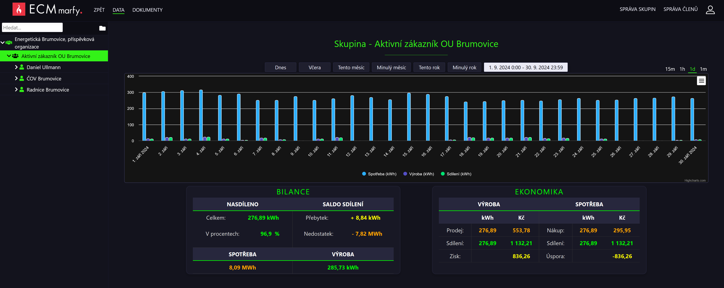
Jak vypadá sdílení v praxi
Od 1.9.2024 do 30.9.2024 bylo nasdíleno z FVE na RD do obecních objektů – 276,89 kWh el. energie.
Celková spotřeba el. energie na objektech kam míří sdílená energie – 8,09 MWh
Pokrytí spotřeby sdílenou energií - 3%

Slide 9
Fakturace sdílení
Pro fakturaci silové elektřiny se použije změřená spotřeba EANo snížená o alokovanou elektřinu ze všech EANd
Pro fakturaci regulovaných složek se použije změřená spotřeba EANo snížená o alokovanou elektřinu pouze z EANd, ze kterých daný EANo sdílí elektřinu bez využití DS
Pro fakturaci dodávky EANd do sítě se použije změřená dodávka do sítě snížená o elektřinu alokovanou z daného EANd do všech EANo, do kterých dané EANd elektřinu sdílí.
Na faktuře budou podle novelizované vyhlášky o vyúčtování dodávek uvedeny následující informace:
Objem změřené elektřiny.
Objem elektřiny dodané obchodníkem = změřeno – sdíleno.
Objem elektřiny distribuované distributorem = změřeno – sdíleno bez využití DS.

Slide 10
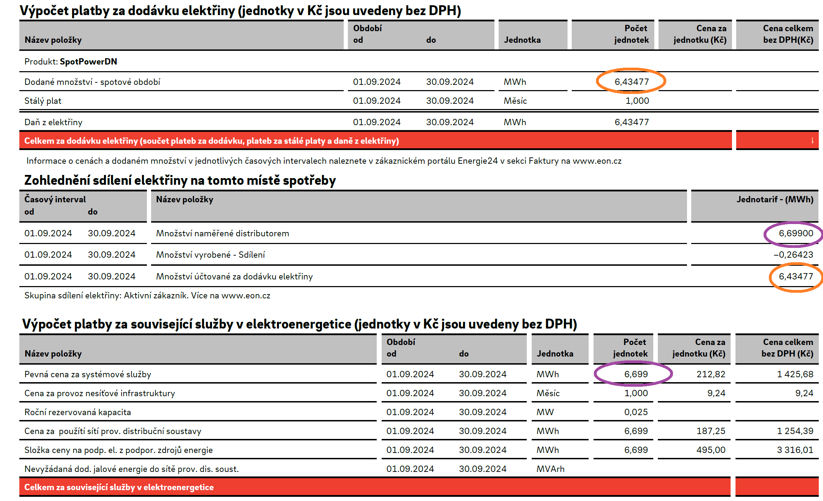
Reálná faktura – ČOV

Slide 11
Děkuji za pozornost
Daniel Ullmann
+420 731 142 870
info@es-brumovice.cz
energetik@brumovice.cz

